Slide 1
Профессиональное самочувствие учителей: от выгорания до энтузиазма
Центр социально-экономического развития школы, Институт Образования НИУ ВШЭ
Давид Константиновский
Сергей Косарецкий
Марина Пинская
Роман Звягинцев
Москва, 2018
Москва, 2018
Москва, 2018
Москва, 2018

Slide 2
Отечественные исследования профессионального самочувствия учителей
МЭО, проводился НИУ ВШЭ совместно с «Левада-центром» (Пинская, Евстигнеева, Бысик, Косарецкий, & Звягинцев, 2017), мониторинг эффективности школьного образования, проведён Центром экономики непрерывного образования ИПЭИ РАНХиГС (Логинов, Токарева, Авраамова, & Клячко, 2017).
Исследование Собкина В.С., Адамчук Д.В. (Современный учитель: жизненные и профессиональные ориентации. Труды по социологии образования. Т. XVIII. Вып. ХХХ — М.: ФГБНУ “ИУО РАО”, 2016), осуществлeно в рамках социологических исследований ФГБНУ “ИУО РАО” (Собкин & Адамчук, 2016).

Slide 3
Профессиональное самочувствие и выгорание
Конструкты, определяющие профессиональное самочувствие: самоэффективность, удовлетворённость профессией и работой, энтузиазм, выгорание.
«Выгорание» в психиатрии (Freudenberger, 1974) и социальной психологии (Maslach, 1993; Maslach & Jackson, 1981) – состояние депрессии, психологического и физического истощения, деперсонализации, нарушений в сфере общения и социальных отношений, вызванное неспособностью справиться с профессиональным стрессом.
Выгорание также проявляется как потеря энтузиазма, эмоциональное опустошение, утрата идеализма и разочарование в моральных ценностях (Cherniss, 1992; Maslach & Jackson, 1981; Maslach, Rutgers, & Leiter, 1997; Matheny, Gfroerer, & Harris, 2000)

Slide 4
Профессиональное выгорание учителей
Профессиональное выгорание учителей – потеря энтузиазма, разочарование, чувство профессиональной беспомощности, неспособности повлиять на учеников, конфликт в принятии профессиональной роли. (Bullough & Baughman, 1996; LeCompte и Dworkin, 1991)
Ключевая причина выгорания – стресс (Day & Gu, 2013; LeCompte & Dworkin, 1991; Troman & Woods, 2001; Wood, 2002; Бойл, Г.Дж., Борг, М.Г., Фалзон, Дж.М. И Баглиони, А.Дж.,1995).
Факторы стресса, связанные с условиями работы : рабочая перегрузка; высокая степень контроля и груз ответственности за результаты учащихся (Anthony Gary Dworkin, Saha, & Hill, 2003), характер отношений учителей с руководством (A. Gary Dworkin, 2009; ) характер школьного климата и отношений в профессиональном сообществе (Колли, Шапка и Перри, 2012).
Психологические факторы стресса и модели преодолевающего поведения (Бойко, 2000; Водопьянова & Старченкова, 2013; Капитанец, 2015)

Slide 5
Другие факторы, связанные с профессиональным самочувствием
Самоэффективность и удовлетворённость связаны с:
мотивацией учащихся и результатами (Капрара, Г.В., Барбаранелли, С., Стека, П., и Малон, П.С.,2006; Бриф, А.П. и Вайс, Х.М.,2002, Supporting Teacher Professionalism Insights from TALIS 2013 OECD Publishing. Paris 2016)
характером школьной среды и условий работы учителей (Day & Gu, 2013; Henderson & Milstein, 2003; Ko, Sammons, & Bakkum, 2013; Домрачева, 2015; Фрумин, Пинская, Косарецкий, & Плахотнюк, 2012)
СЭС школы, по данным TALIS (Austin, B. et al. 2015, Pinskaya М., Ленская Е. А., Куликова (Пономарева) А. А., Brun I. V., Kosaretsky S., Savelyeva M., 2016);

Slide 6
Блоки анкеты для учителей
Блок «выгорание»:
Отношение к ученикам и академические ожидания;
Возможность и желание влиять на решения, принимаемые школьной администрацией;
Отношение к своим профессиональным обязанностям;
Профессиональная идентификация и удовлетворённость профессией;
Другие блоки анкеты МЭО:
Характеристики территории, школы и контингента учащихся;
Возможности профессионального развития;
Удовлетворённость условиями труда в данной школе;
Оценка изменений, происходящих в профессиональной деятельности и жизни учителей, в степени их загруженности, финансовых возможностях, досуге;
Установки в работе учителей;
Отношение к достижениям учащихся;
Уровень заработной платы.

Slide 7
Цель и вопросы исследования
Анализируя аспекты профессионального самочувствия учителей, рассмотреть возможные формы деформации профессиональной позиции.
Определить, какие условия деятельности учителей создают риск выгорания либо, напротив, предотвращают его и способствуют сохранению энтузиазма, вовлечённости в работу, устойчивости к влиянию стресса.

Slide 8
Выборка
Выборка исследования составила 2014 учителей (143 школы), участвовавших в МЭО (2016 год)
Выборка является репрезентативной на уровне РФ
Средний возраст: 44 года (19-78)

Slide 9
Этапы анализа
Проверка факторной структуры инструмента
Проработка модели, лучше всего подходящей данным и проверка её качества
Общие выводы по методологии и возможные дальнейшие шаги
Оценка различий между школами и группировка школ
Выводы и интерпретация на индивидуальном и групповом уровне

Slide 10
Инструмент (модель)
Var_A — Я могу сделать многое для того, чтобы мои ученики достигли высоких результатов в учёбе; | Var_G — Как бы я ни старался, мои ученики, вряд ли покажут высокие результаты.
Var_B — Чем дольше я работаю в школе, тем больше убеждаюсь, как мало я могу влиять на решения, которые принимает наша администрация; | Var_H — Я выполняю свою работу учителя, а влиять на решения, которые принимает администрация школы, не считаю нужным.
Var_C — Я стараюсь не ограничивать мою активность в школе выполнением своих прямых обязанностей; | Var_I — Я обнаружил, что сделал ошибку, став учителем.
Var_D — Я считаю, что учитель не должен отвечать за результаты своих учеников; | Var_J — Я выполняю свои обязанности и считаю, что этого достаточно;
Var_E — Те, кто принимает основные решения в школе, действительно учитывают мои идеи и предложения; | Var_K — Учитель — такая же работа, как всякая другая. в наше время выбирать не приходится;
Var_F — Я выбрал профессию учителя и счастлив, что работаю в школе; | Var_L — Главная обязанность учителя — избегать нареканий со стороны руководства.
Отношение к ученикам и ожидания
Возможности и желания влиять на решения администрации
Отношения к проф. обязанностям
Удовлетворённость профессией

Slide 11
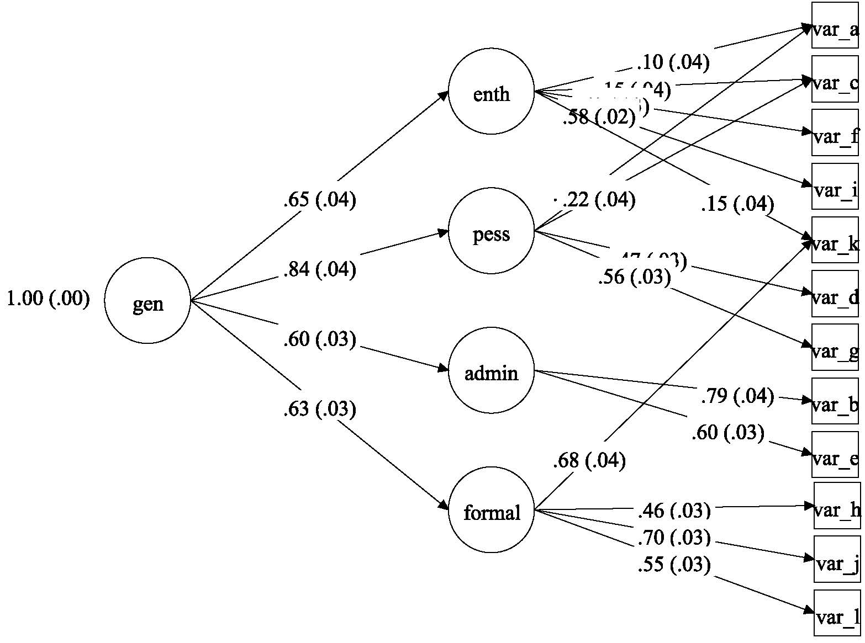
Конфирматорный факторный анализ, Иерархическая модель
RMSEA | 0,055 (90% CI: 0,049-0,061)
CFI | 0,920
TLI | 0,89
SRMR | 0,037
Notes:
Квази-кросс-валидизация

Slide 12
Связка с утверждениями
Утверждение | «Формализм» | «Энтузиазм» | «Пессимизм» | «Конфликт (с администрацией)»
Var_A — Я могу сделать многое для того, чтобы мои ученики достигли высоких результатов в учёбе; |  | √ | √
Var_B — Чем дольше я работаю в школе, тем больше убеждаюсь, как мало я могу влиять на решения, которые принимает наша администрация; |  |  |  | √
Var_C — Я стараюсь не ограничивать мою активность в школе выполнением своих прямых обязанностей; |  | √ | √
Var_D — Я считаю, что учитель не должен отвечать за результаты своих учеников; |  |  | √
Var_E — Те, кто принимает основные решения в школе, действительно учитывают мои идеи и предложения; |  |  |  | √
Var_F — Я выбрал профессию учителя и счастлив, что работаю в школе; |  | √
Var_G — Как бы я ни старался, мои ученики, вряд ли покажут высокие результаты. |  |  | √
Var_H — Я выполняю свою работу учителя, а влиять на решения, которые принимает администрация школы, не считаю нужным. | √
Var_I — Я обнаружил, что сделал ошибку, став учителем. |  | √
Var_J — Я выполняю свои обязанности и считаю, что этого достаточно; | √
Var_K — Учитель — такая же работа, как всякая другая. в наше время выбирать не приходится; | √ | √
Var_L — Главная обязанность учителя — избегать нареканий со стороны руководства. | √
Notes:
Квази-кросс-валидизация

Slide 13
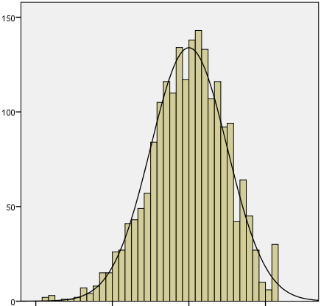
Распределение оценок по всем респондентам
Количество респондентов
Оценка по главному фактору

Slide 14
Выделение групп
Были сформированы группы, которые получили условные наименования сообразно с тем, по факторным оценкам какого субфактора они имеют наиболее высокие (низкие) значения. Учителя, которые набрали наиболее высокие (низкие) оценки по всем из обратно направленных субфакторов, были определены как выгоревшие
Notes:
Мы сознательно работаем с крайними группами

Slide 15
Распределение на группы
Всего в группы распределилось 1080 учителей

Slide 16
Разница выраженности общего фактора в группах (Z-оценка)
Среди всех респондентов
Минимальное -3,79415
Максимальное 2,30368

Slide 17
Что на групповом уровне? Процент дисперсии
Notes:
Мы сознательно работаем с крайними группами

Slide 18
Характеристики групп Контингент учащихся
 | формалисты (A) | выговревшие (B) | энтузиасты (C) | пессимисты (D) | конфликтующие (E)
КАКАЯ ЧАСТЬ ДЕТЕЙ, КОТОРЫХ ВЫ ОБУЧАЕТЕ, - ИЗ СЕМЕЙ, ГДЕ ОБА РОДИТЕЛЯ ИМЕЮТ ВЫСШЕЕ ОБРАЗОВАНИЕ? | 35%BD | 26% | 45%ABDE | 26% | 38%BD
КАКАЯ ЧАСТЬ ДЕТЕЙ, КОТОРЫХ ВЫ ОБУЧАЕТЕ ИЗ СЕМЕЙ, ГДЕ ЕДИНСТВЕННЫЙ РОДИТЕЛЬ ИЛИ ОБА РОДИТЕЛЯ ЯВЛЯЮТСЯ БЕЗРАБОТНЫМИ? | 10% | 15%C | 7% | 10% | 10%
КАКАЯ ЧАСТЬ ДЕТЕЙ, КОТОРЫХ ВЫ ОБУЧАЕТЕ ИЗ НЕПОЛНЫХ СЕМЕЙ? | 23% | 27%C | 18% | 26% | 23%
Работаю в гимназии\лицее | 23,0%D | 13,40% | 27,8%BD | 9,90% | 21,8%D

Slide 19
Уровень урбанизации места расположения школы
 | формалисты (A) | выговревшие (B) | энтузиасты (C) | пессимисты (D) | конфликтующие (E)
ПГТ и сёла | 34,3%C | 34,2%C | 26,30% | 37,4%C | 28,40%
Город | 54,8%, | 56,70% | 57,70% | 55,7%, | 43,20%

Slide 20
Вовлечённость в профессиональное развитие
 | формалисты (A) | выговревшие (B) | энтузиасты (C) | пессимисты (D) | конфликтующие (E)
Приходилось ли вам за последние три года участвовать в курсах повышения квалификации в институте повышения квалификации работников образования вашего региона? | 69,70% | 67,90% | 89,1%ABD | 77,70% | 81,9%AB
Приходилось ли вам за последние три года участвовать в курсах повышения квалификации в организации высшего образования? | 32,9%, | 23,6%, | 36%BDE | 23,9%, | 22,20%
Приходилось ли вам за последние три года участвовать в мероприятиях по профессиональному развитию на рабочем месте? | 44,50% | 46,50% | 68,8%ABD | 50,00% | 64,3%ABD
Участие в работе профессиональных ассоциаций - участвую в работе профессиональных сообществ в сети | 11,90% | 9,20% | 28,9%AB | 17,40% | 24,5%AB

Slide 21
Удовлетворённость условиями работы
 | формалисты (A) | выговревшие (B) | энтузиасты (C) | пессимисты (D) | конфликтующие (E)
Не нравится в данной школе - Плохой контингент учащихся, их незаинтересованность в учебе | 15,5%, | 32,1%AC | 10,30% | 32%AC | 22,2%C
Не нравится в данной школе - Плохая ресурсная и техническая база | 11,7%, | 22,5%AC | 9,30% | 19,7%C | 22,2%AC
Не нравится в данной школе - Низкий уровень заработной платы | 30,1%C | 47,6%AC | 17,00% | 36,5%C | 45,5%AC
Всё нравится | 17,60% | 12,30% | 44,3%ABDE | 17,20% | 10,50%

Slide 22
Оценка изменений
 | Считает, что увеличилось
 | формалисты (A) | выговревшие (B) | энтузиасты (C) | пессимисты (D) | конфликтующие (E)
как изменилась за последние два года заработная плата? | 37,80% | 32,60% | 47,1%BDE | 32,50% | 27,70%
как изменился за последние два года объем нагрузки, не связанной с проведением уроков? | 60,80% | 69,7%C | 51,30% | 61,2%C | 65,2%C
как изменилась за последние 2 года удовлетворенность результатами своего труда у учителей в вашей школе? | 30,6%BDE | 17,20% | 44,5%ABDE | 16,50% | 18,20%
как изменился за последние 2 года авторитет у учеников у учителей в вашей школе? | 30,3%BE | 17,20% | 48,4%ABDE | 20,80% | 16,50%
как изменилось за последние 2 года уважение со стороны родителей у учителей в вашей школе? | 30%B | 15,10% | 48,7%ABDE | 19,80% | 18,80%
как изменились за последние 2 года возможности путешествий и отдыха, в том числе, за рубежом у учителей в вашей школе? | 12,40% | 8,10% | 19,3%BE | 10,40% | 5,50%
как изменились за последние 2 года возможности изучать педагогическую литературу, следить за педагогической прессой у учителей в вашей школе? | 21,80% | 18,70% | 37%ABDE | 16,30% | 15,70%
как изменилось за последние 2 года отношение к учителю в обществе у учителей в вашей школе? | 15,3%E | 10,20% | 28,1%ABDE | 11,00% | 5,90%

Slide 23
Установки в работе
 | формалисты (A) | выговревшие (B) | энтузиасты (C) | пессимисты (D) | конфликтующие (E)
Респонденту важно в работе - Интересная работа | 54,2%B | 40,30% | 71,6%ABD | 57,6%B | 62,3%B
Респонденту важно в работе - Работа, где Вы чувствуете, что можете достичь чего-то | 13,00% | 15,60% | 31,4%ABDE | 14,80% | 17,50%
Респонденту важно в работе - Воспитание детей и молодежи | 34,00% | 26,90% | 58,2%ABDE | 39,90% | 42,4%B
Причина высоких достижений ребенка в учебе - Высокое качество преподавания в школе | 42,00% | 37,40% | 62,9%ABD | 40,90% | 52,3%B
Причина низких достижений ребенка в учебе - Недостаточные индивидуальные усилия учащегося | 59,80% | 52,40% | 76,2%ABDE | 62,10% | 61,90%

Slide 24
Достижения учащихся и оплата труда
 | НЕ УЧИТЫВАЮТСЯ
Учитываются ли при начислении стимулирующих выплат учителям в вашей общеобразовательной организации | формалисты (A) | выговревшие (B) | энтузиасты (C) | пессимисты (D) | конфликтующие (E)
Текущие учебные достижения учащихся? | 39,2%D | 42,3%CD | 24,90% | 27,20% | 42%CD
Личностные результаты учащихся? | 34,90% | 44%C | 28,60% | 35,90% | 36,50%
Методическая компетентность в преподавании предметной области (областей)? | 36,50% | 54,9%ACD | 35,80% | 40,40% | 53,7%AC
Сотрудничество и работа с другими учителями, совместные проекты и исследования? | 37,10% | 42,1%C | 28,00% | 41,40% | 44,9%C
Активное профессиональное развитие, освоение новых педагогических технологий? | 29,50% | 38%C | 21,20% | 28,10% | 36,9%C
Лояльность руководству? | 69,80% | 72,50% | 79,9%E | 68,60% | 64,90%

Slide 25
Выделение групп школ («гнёзда»)
Если в школе более 40% учителей принадлежит к той или иной группе
Число «школ-гнёзд»
Notes:
Мы сознательно работаем с крайними группами

Slide 26
Выводы
Профессиональное самочувствие учителей варьирует от состояния, которое может быть названо профессиональным энтузиазмом до тех или иных форм профессиональной деформации.
Выделенные группы (за исключением группы энтузиастов) демонстрируют разные формы деформации профессиональных установок: низкие ожидания в отношении учащихся, формальное отношение к своим обязанностям, недовольство отсутствием «голоса» и возможности влиять на происходящее в школе, т.е. различные признаки выгорания, описанные в литературе.
Крайнюю выраженность профессиональной деформации по всем субфакторам можно рассматривать как выгорание.
Учителей, которые проявляют профессиональный энтузиазм, характеризуют максимально позитивные оценки и установки относительно профессии, условий работы и своих обязанностей, профессионального развития, ожиданий и вовлечённости. В отличие от всех остальных учителей они приветствуют происходящие в их школах изменения. Вероятность сохранения такого профессионального состояния выше у учителей, работающих с детьми образованных родителей и в школах повышенного типа.

Slide 27
Выводы
В исследовании не обнаружено связи объёма заработной платы, рабочего стажа и возраста учителей с их профессиональным самочувствием.
Исследование подтвердило, что для отечественных учителей неблагополучный социальный контекст может являться сильным фактором стресса. Вероятность деформации профессиональной позиции повышается в случае, когда учителя живут и работают в ПГТ и сёлах, преподают в общеобразовательных школах с большой долей социально неблагополучных и проблемных детей.
Прослеживается тенденция концентрации в отдельных школах тех или иных выделенных групп. Таким образом, новыми аспектами возможной дифференциации отечественных школ являются степень и характер деформации профессиональной позиции педагогов либо её сохранность.

Slide 28
Дискуссия
Первоначальный замысел базировался на опыте американского исследования. Этот опыт использован и создана собственная методика.
Показаны возможности для исследования, которые возникают, если не ограничиваться теоретической моделью, а переходить к модели, полученной в результате анализа эмпирических данных.
Профессиональное сообщество учителей представлено как совокупность групп, которым свойственны определённые особенности профессионального самочувствия.

Slide 29
Дискуссия
Можно судить о степени профессионального выгорания учителей в группе, которое происходит по мере утраты энтузиазма в разных областях их деятельности.
Важны внешние факторы стресса: социальный контекст, в котором работает школа, характеристика территории, контингент учащихся, высокая нагрузка, не связанная с преподаванием, низкая вовлечённость в принятие решений.
Выявлен существенный аспект неравенства в образовании: дифференциация школ по преобладающему профессиональному самочувствию учителей.
Перспектива: инструмент, позволяющий осуществить мониторинг профессионального самочувствия учителей.

Slide 30
Спасибо за внимание!

